Slide 1
６年生 速さ
今まで公式にとらわれずに解いてきました
６年生は分数のかけ算とわり算も使えます
また、比を使った解法も学びます
自分が分かりやすい方法で解いていきましょう

Slide 2
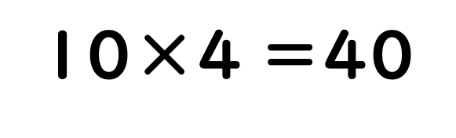
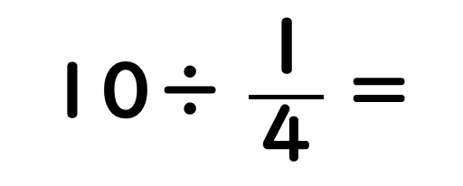
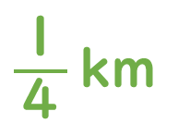




分速$\frac{１}{４}\text{km}で$、10kmの道のりを進むのに
何分かかりますか。
分速の意味から、10kmの中に$\frac{１}{４}$kmがいくつあるかを考えると
10km
$\frac{１}{４}$km
$\frac{１}{４}$km
$\frac{１}{４}$km
…
10÷ $\frac{１}{４}$＝
10×4 ＝40
40分

Slide 3


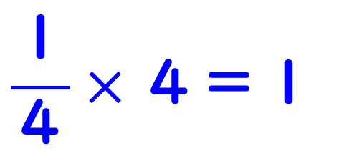

分速$\frac{１}{４}\text{km}で$、10kmの道のりを進むのに
何分かかりますか。
１分間で、$\frac{１}{４}$km 進むということは
$$\frac{１}{４}×４＝１$$
４分間で、 km 進むので
１
10km進むには、 かかる
40分
$$１０×４＝４０$$

Slide 4
時速30kmで走っている自動車があります
この自動車に12分乗ると何km進みますか
12分は60分の5分の1
30÷5＝6 6km
15kmの道のりを20分で進みました
このときの時速を求めましょう
60分は20分の3倍
15×3＝45 時速45km

Slide 5





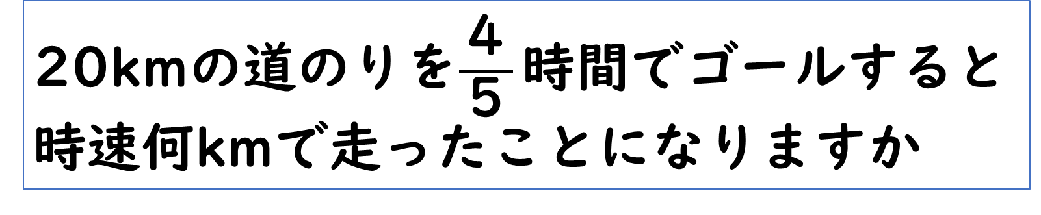
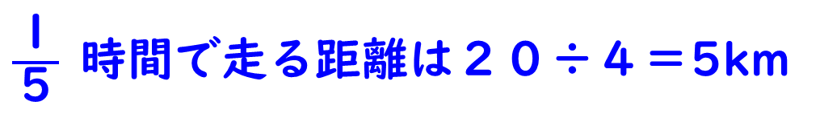
20kmの道のりを$\frac{４}{５}時間で$ゴールすると
時速何kmで走ったことになりますか
1時間走ると20kmより長く走れると分かること
$\frac{４}{５}$時間
5km
20km
$\frac{１}{５}$時間
$\frac{１}{５}$時間
$\frac{１}{５}$時間
$\frac{１}{５}$時間
$\frac{１}{５}$ 時間で走る距離は２０÷４＝5km
１時間
5km
？km
1時間走れば 5×5で 25kmになる

Slide 6


20kmの道のりを$\frac{４}{５}時間で$ゴールすると
時速何kmで走ったことになりますか
$\frac{４}{５}$時間
20km
１時間
？km
20を4で割ってから５をかけているつまり、20× $\frac{５}{４}$＝25
比より$\frac{５}{４}$倍と分かることでもOK

Slide 7
A駅からB駅まで15km。AからBへ時速
60km、BからAへ時速90kmで進みます。
何分後に電車はすれ違いますか。
時速をそのままたしてみると、1時間に2つの電車が進む距離をあわした距離が分かる
時速をたすと150km ⇒１時間に150km進む
15kmなら10分の1の時間 60分÷10＝6分

Slide 8




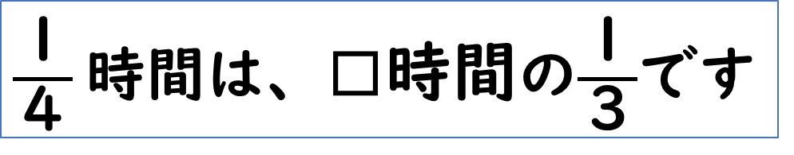
$\frac{１}{４}$時間は、□時間の$\frac{１}{３}$です
$\frac{１}{４}$時間
$\frac{３}{４}$時間
□時間
□時間は、$\frac{１}{４}$時間より長いことが分かること
$３倍すれば良いので、\frac{１}{４}$×３＝$\frac{３}{４}$ $\frac{３}{４}$時間

Slide 9
家から駅まで行くのに歩けば20分、走れば8分
かかります。始めの15分歩き、その後走って
駅まで行きました。走ったのは何分ですか
歩けば20分
15分歩いた
走った
走れば８分

Slide 10


家から駅まで行くのに歩けば20分、走れば8分
かかります。始めの15分歩き、その後走って
駅まで行きました。走ったのは何分ですか
20分の所を15分歩いた。つまり$\frac{３}{４}$を歩いた
残りの距離は全体の$\frac{１}{４}$ 8分÷4＝2 2分

Slide 11
家から駅まで行くのに歩けば20分、走れば8分
かかります。始めの６分間走り、その後歩いて
駅まで行きました。歩いたのは何分ですか
歩けば20分
歩いた
6分走った
走れば８分

Slide 12


家から駅まで行くのに歩けば20分、走れば8分
かかります。始めの６分間走り、その後歩いて
駅まで行きました。歩いたのは何分ですか
８分の所を６分走った。つまり$\frac{３}{４}$を走った
残りの距離は全体の$\frac{１}{４}$ 20分÷4＝5 5分

Slide 13
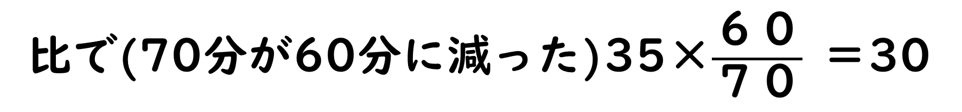
35aの芝を1時間10分で刈りました
1時間あたり何aの芝を刈ったことになりますか
70分で35aの芝を刈ったと分かること
2分で1ａの芝を刈っているので
60分なら、30aの芝を刈ることができる
比で(70分が60分に減った)35×$\frac{６０}{７０}$＝30

Slide 14


時速100kmで走るチーターがいます。
このチーターは100mを何秒で走りますか。
1時間＝60分＝3600秒なので
100km＝100000mを走るのに3600秒かかる
100mは100000mの$\frac{１}{１０００}$の距離なので
時間も3600秒の$\frac{１}{１０００}$の時間になる
したがって、3600÷1000＝3.6(秒)

Slide 15
６年生 速さ
今まで公式にとらわれずに解いてきました
６年生は分数のかけ算とわり算も使えます
また、比を使った解法も学びます
自分が分かりやすい方法で解いていきましょう

